Slide 1
河南省信息竞赛 特长生升学政策

Slide 2
目录
CATALOGUE
1
全国信奥升学政策
5
锻炼孩子能力
河南省内信奥升学
6
培养良好习惯
2
6
3
小升初信奥早培选拔
7
初升高和高考
4
编程学习的收获
8
学习规划篇

Slide 3
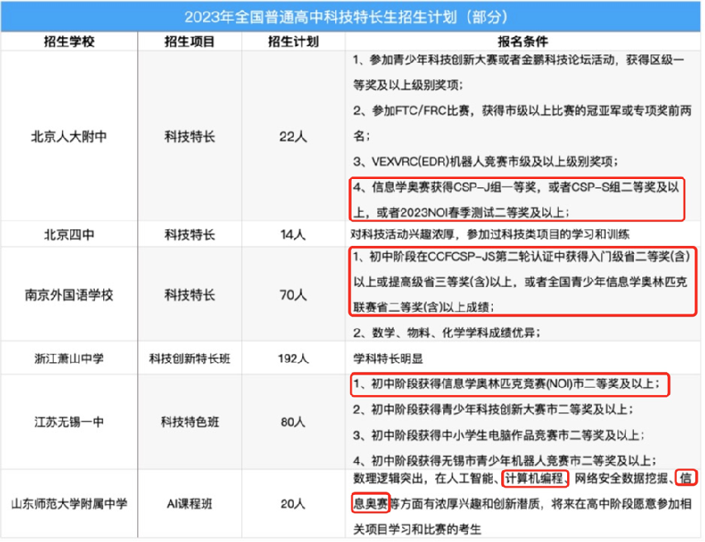
全国信奥升学政策
根据各学校的招生简章来看，拿到CSP-S二等奖以上的成绩，各省市的重点高中基本上就稳了。
但前提是学生必须在小学和初中阶段，在CSP-J/S中取得优异的成绩，才有资格参与信奥赛相关的后续竞赛。

Slide 4
河南信奥升学大盘点
河南郑州的部分重点中学及其附属初中，将信息学奥林匹克竞赛（信奥赛）作为重要发展赛项，原因在于：
信奥赛是小学阶段公开公正的智力评价体系；
竞赛难度大，更利于优中选优；
随着一线城市小学生信奥学习覆盖率的不断提高，参与信奥赛已成为大势所趋。 首先，信奥赛到底是什么？为什么要考这个比赛呢？要了解这个，您需要先知道目前河南省内，一些重点中学的信竞队学员选拔机制。

Slide 5
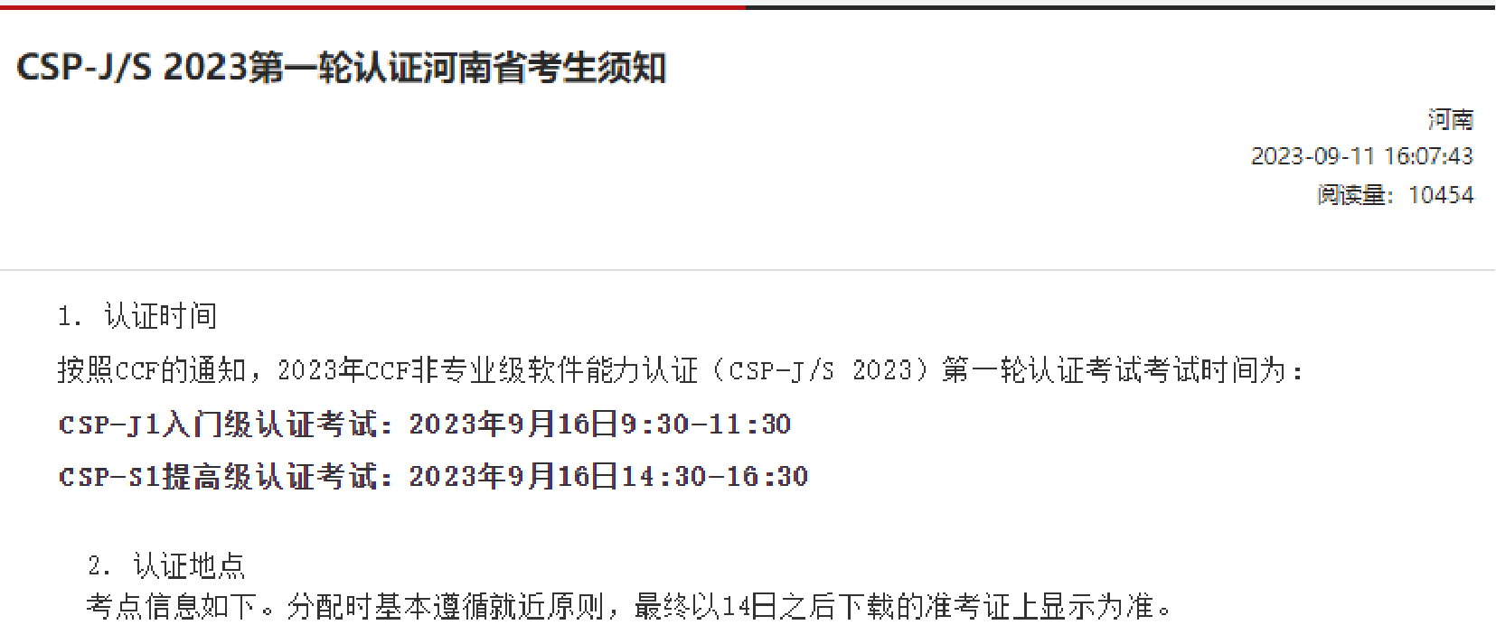

Slide 6
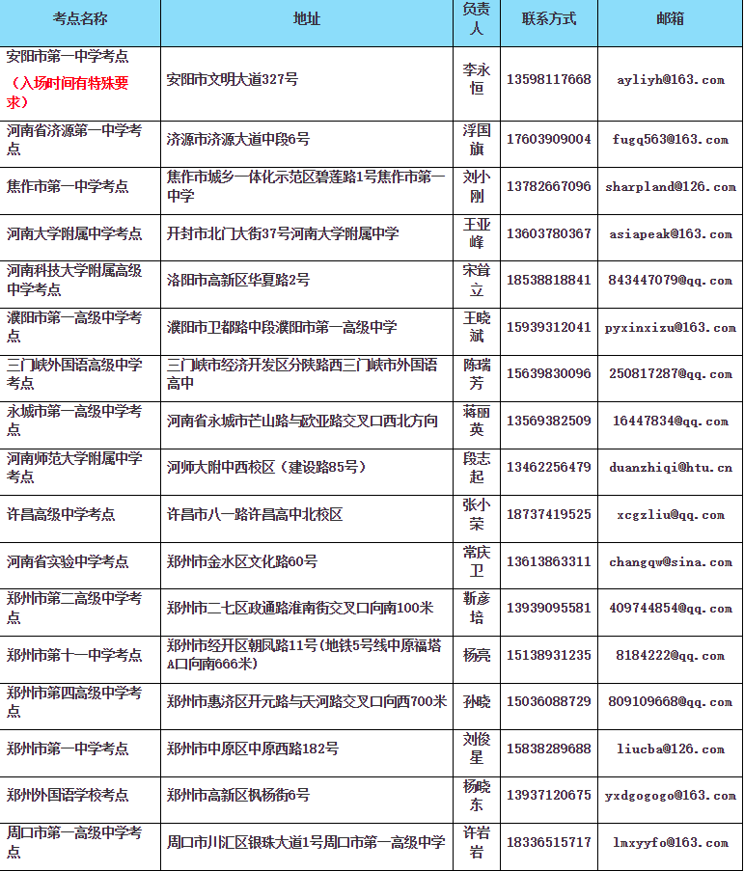
CSP-J/S信竞联赛
每年9月/10月会在中国大陆范围内举办【全国性的CSP-J/S信奥联赛】
11月出成绩后，一等奖以上的学员都会获得重点院校的电联复试机会。根据成绩高低，有不同的复试优待程度。

Slide 7
河南省信息竞赛
每年12月至次年2月（时间、次数不定），河南省计算机学会举办【省内联赛】，对联赛中发挥失常的学员进行补录取。

Slide 8
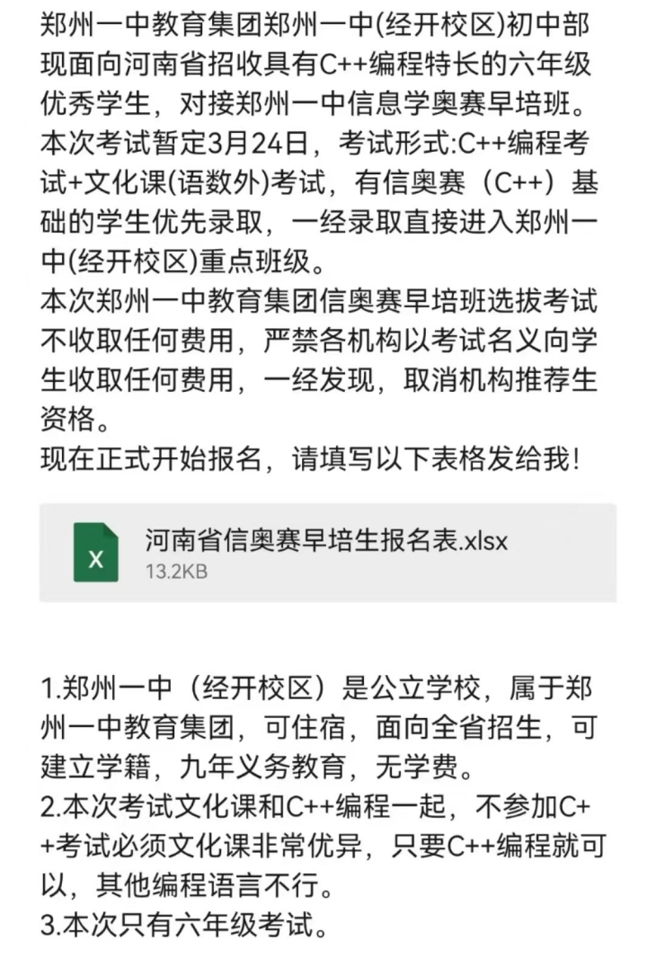
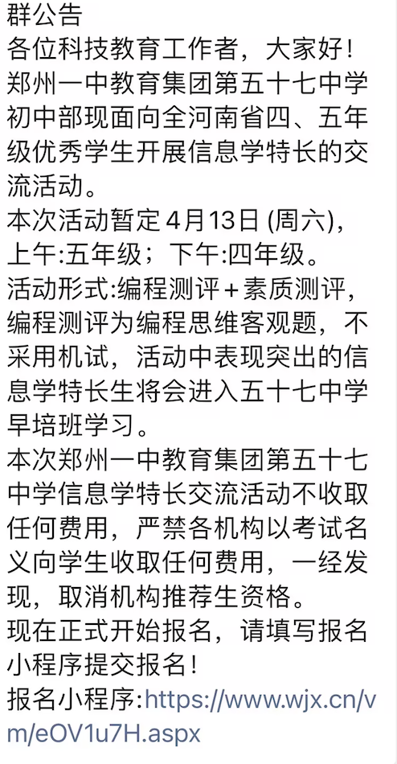
小升初信奥早培选拔
每年的3-5月部分优质初中会进行信奥的早培选拔
以郑州一中（经开校区）为例面向全省进行信奥选拔，200名参赛学员中最终晋级18名，晋级率9%

Slide 9
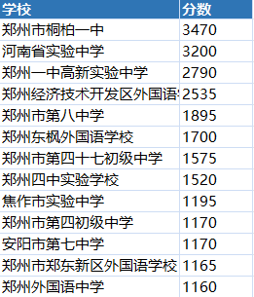
小升初信奥早培选拔
河南小学生选拔信竞队哪些学校会是目标初中 我们以去年CSP-J的成绩来作为标准

Slide 10
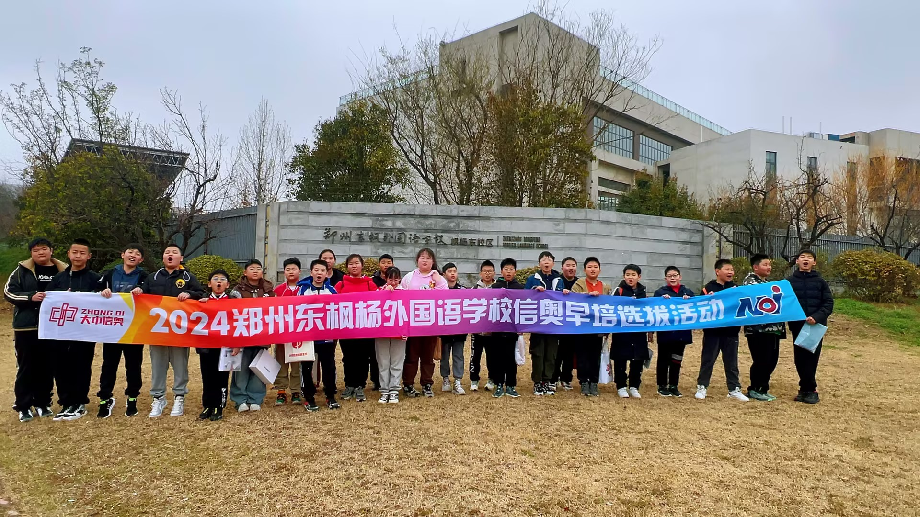
小升初信奥早培选拔

Slide 11
初中（信奥校队）自主训练
次年9月开学（新初一）前，已经上岸的信竞学员（六年级）会在6月暑假（有些中学甚至会定在1月寒假），开始跟上一届校内的初一/初二信竞队一起集训。

Slide 12
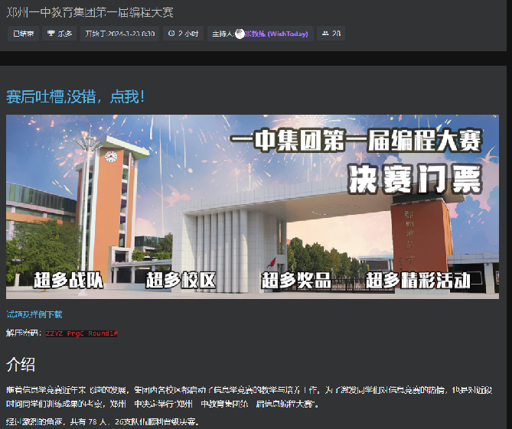
初升高信奥校内选拔
初升高信奥拔尖人才选拔
目前河南郑州还没有比较清晰的升学政策，不过大小三甲都有自己的信奥集训校队，也会在自己所在的集团初中部提前选拔有潜力的学员进行选拔，初升高的选拔以学校内自主选拔为主
以郑州一中为例，郑州一中今年开启了一中集团的首届编程竞赛，面向一中集团各个初中校区选拔了26了队伍晋级决赛，每个队伍3人，竞赛赛制是ACM赛制，3人9道题目，考试时间2个小时，竞赛过程还是非常紧张刺激的

Slide 13
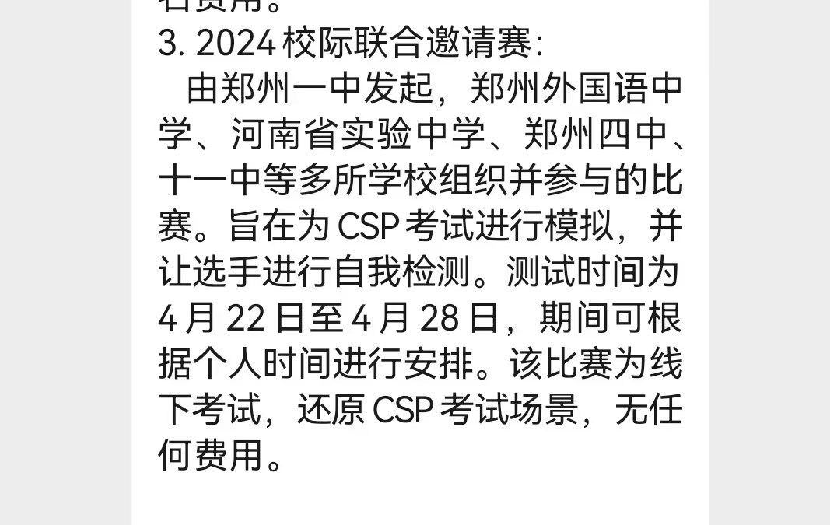
初升高信奥校内选拔
以郑州外国语高中部（外总）为例，2024年一月举办了针对集团校内部的信奥公益活动，几十名在2023年获得过CSP好成绩的同学参加了该项选拔活动。
而我们放眼全国普通高中的部分招生计划中，在2023年，就已经有了科技特长生这一赛道，可见编程已经成为升学的一个重要考量标准。

Slide 14
锻炼孩子能力
除了助力升学，学习编程也对锻炼孩子能力，培养孩子良好习惯大有帮助，在这个人工智能越来越强大的AI时代，IT，金融、建筑、法律……各行各业都离不开电脑数据处理、分析能力，抽象逻辑概括能力，解决实际问题能力……

Slide 15
培养良好习惯
学习编程可以培养孩子细心、耐心、探索性、自主性、延迟满足、大局观、遇挫心态、自信心等等一系列良好品质。

Slide 16
编程学习的好处
小学：助力小升初阶段的信奥选拔
初中：进入名校的信奥集训队和尖子班
高中：参加知名大学的强基计划和综合评价招生
大学：参加ACM等算法竞赛，为进入大厂就业做准备.
就业：提升专业技能和计算机应用能力，让自己成为人工智能时代引领者和制作者

Slide 17
学习规划篇
那么，不同年龄段的孩子，应该如何规划编程学习路径呢？
为了增加容错率，学生要尽可能在新五年级刚开学的九月/十月尝试参加一次【CSP-J/S信竞联赛】
为了成功助力小学过渡到中学，学生需要在新六年级刚开学的九月/十月参加【CSP-J/S信竞联赛】
【CSP-J】一等奖最低要求，C++的学习时常至少为一年半；中等及高分一等奖要求，C++的学习时常至少为两年半（因人而异）；
根据以上内容倒推，学生最晚在【三升四暑假】/【四年级寒假】开始C++竞赛学习

Slide 18
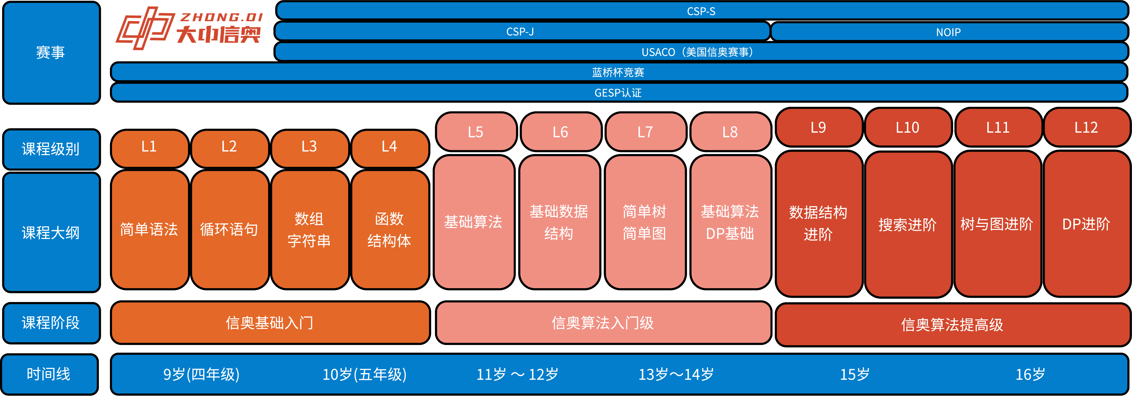
课程体系篇

Slide 19
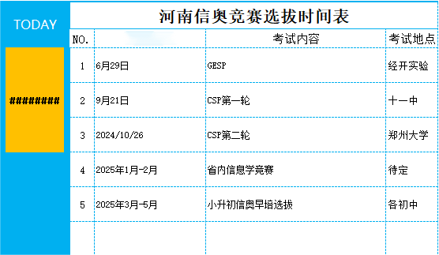
学习规划时间表

Slide 20
开始时间：2024年6月28日 09:00
结束时间：2024年7月04日 19:00
学习时长：7天
入队要求：
对编程感兴趣
数理思维比较好的零基础学员
学习目标：
入门信息学奥赛
学习完L1-L2的内容
在九月的GESP一级考试中达到优秀
Notes:
本次家长会将涵盖五个主题，包括信奥的介绍、选择信奥的原因、信奥的升学规划、孩子是否适合学习信息学以及家长如何支持孩子。希望通过这次家长会，我们能够更好地了解信奥，为孩子的学习提供支持。

Slide 21
2024暑期集训—入门队
日期 | 课次 | 课程标题 | 课程内容 | 课程性质
 | 第1节课 | Hello Oier | 1.计算机基础知识 2.第一个C++程序 3.OJ系统使用 | 知识点讲解
 | 第2节课 | 数据类型 | 1.C++中的基础数据类型(整型，浮点型，字符型) | 知识点讲解
 | 第3节课 | 输入输出语句 | 1.cin,cout语句 2.printf,scanf语句 | 知识点讲解
 | 第4节课 | C++中的运算符1 | 1.算术运算符 2.关系运算符 3.赋值运算符 4.逻辑运算符 5.三目运算符与标点符号 | 知识点讲解
 | 第5节课 | C++中的运算符2 | 1.位运算符 2.运算符的优先级 3.常见的关键字 | 知识点讲解
Notes:
让我们一起来了解什么是信奥吧。

Slide 22
2024暑期集训—入门队
日期 | 课次 | 课程标题 | 课程内容 | 课程性质
 | 第6节课 | 数学库函数 | 1.C++常用的数学库函数 2.数学知识补充 | 知识点讲解
 | 第7节课 | 分支语句1 | 1.C++中的if分支语句 2. C++中的if-else语句 | 知识点讲解
 | 第8节课 | 分支语句2 | 1.C++中的if-else if-else语句 2.C++中的switch语句 | 知识点讲解
 | 第9节课 | 分支语句习题课 | 1.针对分支语句以及之前的知识点进行练习 | 习题课
 | 第10节课 | for循环语句 | 1.C++中的for循环语句 | 知识点讲解
Notes:
让我们一起来了解什么是信奥吧。

Slide 23
2024暑期集训—入门队
日期 | 课次 | 课程标题 | 课程内容 | 课程性质
 | 第11节课 | while循环语句 | 1.C++中的while循环 | 知识点讲解
 | 第12节课 | 嵌套循环 | 1.C++中的嵌套循环语句 2.Break语句和continue语句 | 知识点讲解
 | 第13节课 | 循环语句习题课 | 1.针对C++中的循环语句进行练习 | 习题课
 | 第14节课 | 一维数组 | 1.C++中的一维数组 | 知识点讲解
 | 第15节课 | 一维数组习题课 | 1.针对C++中的一维数组知识点进行练习 | 习题课
 | 第16节课 | 总结 | 针对学习的内容进行总结和练习 | 知识点讲解+习题课
Notes:
让我们一起来了解什么是信奥吧。

Slide 24
开始时间：2024年7月08日 09:00
结束时间：2024年7月17日 19:00
学习时常：10天
入队要求：
学完C++的循环语句，分支语句
学完C++的一维数组
学习目标：
信息学奥赛涉及的基础语法
GESP考试达到优秀
尝试参加一次CSP
Notes:
本次家长会将涵盖五个主题，包括信奥的介绍、选择信奥的原因、信奥的升学规划、孩子是否适合学习信息学以及家长如何支持孩子。希望通过这次家长会，我们能够更好地了解信奥，为孩子的学习提供支持。

Slide 25
2024暑期集训—预备队B队
日期 | 课次 | 课程标题 | 课程内容 | 课程性质
 | 第1节课 | 神奇的进制 | 1.进制的概念 2.常用的进制 3.进制之间的转换 | 知识点讲解
 | 第2节课 | 字符数组 | 1.C++中的字符数组 | 知识点讲解
 | 第3节课 | 二维数组 | 1.C++中的二维数组 2.C++中的多维数组 | 知识点讲解
 | 第4节课 | 二维数组练习 | 1.二维数组练习课 | 习题课
 | 第5节课 | 字符串 | 1.C++风格的字符串 2.字符串中的常用函数 | 知识点讲解
Notes:
让我们一起来了解什么是信奥吧。

Slide 26
2024暑期集训—预备队B队
日期 | 课次 | 课程标题 | 课程内容 | 课程性质
 | 第6节课 | 字符串练习 | 1.C++字符串练习 | 习题课
 | 第7节课 | 函数 | 1.C++中的自定义函数 | 知识点讲解
 | 第8节课 | 函数练习 | 1.自定义函数练习 | 习题课
 | 第9节课 | 结构体 | 1.C++中的结构体 | 知识点讲解
 | 第10节课 | 结构体练习 | 1.结构体练习 | 习题课
Notes:
让我们一起来了解什么是信奥吧。

Slide 27
2024暑期集训—预备队B队
日期 | 课次 | 课程标题 | 课程内容 | 课程性质
 | 第11节课 | 枚举算法 | 1.算法的概念 2.枚举算法的概念 | 知识点讲解
 | 第12节课 | 枚举算法习题课 | 1.枚举算法练习 | 习题课
 | 第13节课 | 标准模板库介绍 | 1.C++中的标准模板库 | 知识点讲解
 | 第14节课 | 向量 | 1.标准模板库中的向量 | 知识点讲解
 | 第15节课 | 向量习题课 | 1.针对C++中的向量知识点进行练习 | 习题课
 | 第16节课 | 总结 | 针对学习的内容进行总结和练习 | 知识点讲解+习题课
Notes:
让我们一起来了解什么是信奥吧。

Slide 28
开始时间：2024年6月28日 09:00
结束时间：2024年7月07日 19:00
学习时长：10天
入队要求：
学习完C++基础语法
学习目标：
信息学竞赛需要的基础数据结构
信息学竞赛需要的基础算法
冲击CSP-J第二轮奖项
Notes:
本次家长会将涵盖五个主题，包括信奥的介绍、选择信奥的原因、信奥的升学规划、孩子是否适合学习信息学以及家长如何支持孩子。希望通过这次家长会，我们能够更好地了解信奥，为孩子的学习提供支持。

Slide 29
2024暑期集训—预备队A队
日期 | 课次 | 课程标题 | 课程内容 | 课程性质
 | 第1节课 | 枚举思想与贪心思想 | 1.枚举思想 2.贪心思想 | 知识点讲解
 | 第2节课 | 二分查找1 | 1.STL库中的二分查找相关函数使用 | 知识点讲解
 | 第3节课
 | 第4节课 | 二分查找2 | 1.自定义二分查找与二分答案 | 知识点讲解
 | 第5节课 | 分治思想与递归思想 | 1.分治思想的概念 2.递归的简单用法 | 知识点讲解与习题课
 | 第6节课 | 递归2 | 1.递归的高级用法 | 知识点讲解
 | 第7节课
 | 第8节课 | 递推 | 1.简单递推 2.递推公式的构建 | 知识点讲解
 | 第9节课
Notes:
让我们一起来了解什么是信奥吧。

Slide 30
大中信奥 L5-L6课程
日期 | 课次 | 课程标题 | 课程内容 | 课程性质
 | 第10节课 | 队列 | 1.枚举思想 2.贪心思想 | 习题课
 | 第11节课 | 栈，链表，堆 | 栈的使用与回文数问题 | 知识点讲解
 | 第12节课 |  | 链表的使用与优缺点
 | 第13节课 |  | 建队+优先队列的使用 | 习题课
 | 第14节课 | 一维前缀和与差分 | 1.一维前缀和问题 2.差分的使用 | 知识点讲解
 | 第15节课 | 二维前缀和与差分 | 1.二维前缀和问题 2.二维差分的使用 | 知识点讲解
 | 第16节课 |  |  | 习题课
Notes:
让我们一起来了解什么是信奥吧。

Slide 31
开始时间：2024年8月01日 09:00
结束时间：2024年8月15日 19:00
学习时长：15天
入队要求：
5年级以上
学完基础算法
和基础数据结构
L6以上
学习目标：
冲击CSP-J组高分
冲击CSP-S一等奖
冲击NOIP
Notes:
本次家长会将涵盖五个主题，包括信奥的介绍、选择信奥的原因、信奥的升学规划、孩子是否适合学习信息学以及家长如何支持孩子。希望通过这次家长会，我们能够更好地了解信奥，为孩子的学习提供支持。

Slide 32
2024暑期集训—集训队
日期 | 课次 | 课程标题 | 课程内容 | 课程性质
 | 第1节课 | 线性数据结构 | 双端栈、双端队列， 单调队列，优先队列、STL表
 | 第2节课 | 集合与森林 | 并查集、树的孩子兄弟表示法
 | 第3节课 | 特殊树 | 二叉堆、树状数组、线段树、字典树、平衡树
 | 第4节课 | 常见图 | 稀疏图、偶图、欧拉图、有向无环图、连通与强连通、双连通
 | 第5节课 | 哈希表 | 数值哈希函数构造、字符哈希、哈希冲突
Notes:
让我们一起来了解什么是信奥吧。

Slide 33
2024暑期集训—集训队
日期 | 课次 | 课程标题 | 课程内容 | 课程性质
 | 第6节课 | 离散化与分治 | 离散化策略，与分治算法
 | 第7节课 | 排序算法 | 归并排序、快速排序、堆排序、基数排序
 | 第8节课 | 字符串算法 | 字符串匹配：KMP 算法
 | 第9节课 | 搜索算法 | 搜索的剪枝、记忆化、启发式
 | 第10节课 | 搜索算法2 | 双向广度优先搜索、迭代加深搜索
Notes:
让我们一起来了解什么是信奥吧。

Slide 34
2024暑期集训—集训队
日期 | 课次 | 课程标题 | 课程内容 | 课程性质
 | 第11节课 | 图论算法 | 最小生成树 Prim、次最小生成树、单元最短路：Bellman-Ford、Dijkstra、SPFA 等算法
 | 第12节课 | 图论算法2 | 单源次最短路、Floyd-Warshall 算法、有向无环图的拓扑排序
 | 第13节课 | 图论算法3 | 欧拉道路和欧拉回路、二分图的判定、强连通分量、割点、割边
 | 第14节课 | 图论算法4 | 树的重心、直径、DFS 序与欧拉序、树上差分、子树和与倍增、最近公共祖先
 | 第15节课 | 动态规划 | 树型动态规划、状态压缩动态规划
Notes:
让我们一起来了解什么是信奥吧。

Slide 35
开始时间：2024年8月01日 09:00
结束时间：2024年8月15日 19:00
学习时长：15天
入队要求：
6年级以上
L8以上
精英学员
学习目标：
冲击CSP-S一等奖
和J组高分
争取进阶NOIP
学习到L10
Notes:
本次家长会将涵盖五个主题，包括信奥的介绍、选择信奥的原因、信奥的升学规划、孩子是否适合学习信息学以及家长如何支持孩子。希望通过这次家长会，我们能够更好地了解信奥，为孩子的学习提供支持。

Slide 36
大中信奥 L7-L8 课程
暑假集训队内容
日期 | 课次 | 课程标题 | 课程内容 | 课程性质
 | 第1节课 | 线性数据结构 | 双端栈、双端队列， 单调队列，优先队列、STL表
 | 第2节课 | 集合与森林 | 并查集、树的孩子兄弟表示法
 | 第3节课 | 特殊树 | 二叉堆、树状数组、线段树、字典树、平衡树
 | 第4节课 | 常见图 | 稀疏图、偶图、欧拉图、有向无环图、连通与强连通、双连通
 | 第5节课 | 哈希表 | 数值哈希函数构造、字符哈希、哈希冲突
Notes:
让我们一起来了解什么是信奥吧。

Slide 37
大中信奥 L7-L8 课程
暑假集训队内容
日期 | 课次 | 课程标题 | 课程内容 | 课程性质
 | 第6节课 | 离散化与分治 | 离散化策略，与分治算法
 | 第7节课 | 排序算法 | 归并排序、快速排序、堆排序、基数排序
 | 第8节课 | 字符串算法 | 字符串匹配：KMP 算法
 | 第9节课 | 搜索算法 | 搜索的剪枝、记忆化、启发式
 | 第10节课 | 搜索算法2 | 双向广度优先搜索、迭代加深搜索
Notes:
让我们一起来了解什么是信奥吧。

Slide 38
大中信奥 L7-L8 课程
暑假集训队内容
日期 | 课次 | 课程标题 | 课程内容 | 课程性质
 | 第11节课 | 图论算法 | 最小生成树 Prim、次最小生成树、单元最短路：Bellman-Ford、Dijkstra、SPFA 等算法
 | 第12节课 | 图论算法2 | 单源次最短路、Floyd-Warshall 算法、有向无环图的拓扑排序
 | 第13节课 | 图论算法3 | 欧拉道路和欧拉回路、二分图的判定、强连通分量、割点、割边
 | 第14节课 | 图论算法4 | 树的重心、直径、DFS 序与欧拉序、树上差分、子树和与倍增、最近公共祖先
 | 第15节课 | 动态规划 | 树型动态规划、状态压缩动态规划
Notes:
让我们一起来了解什么是信奥吧。

